Slide 1

Toán
HÌNH TRÒN, TÂM,
ĐƯỜNG KÍNH, BÁN KÍNH

Slide 2

Hình nào là hình tròn?
A
M
N
E
G
B
C
Q
P
I
H
Hình tam giác ABC
Hình tứ giác MNPQ
Hình chữ nhật EGHI
I
K
O
M
L
Hình vuông IKLM
Hình tròn

Slide 3



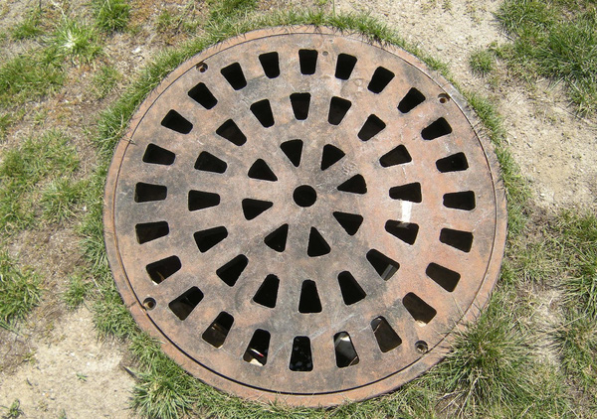
Nhận xét: Hình tròn có đường tròn bao viền bên ngoài, và tâm nằm chính giữa.

Slide 4

1/ Giới thiệu hình tròn
M
Hình tròn tâm O
Chú ý: ta gọi tên hình tròn bằng tên của tâm
.
A
B
O
Bán kính OM
Đường kính AB

Slide 5
M
Hình tròn tâm O
Bán kính OM
Đường kính AB
.
A
O
B
Em có nhận xét gì về vị trí điểm O trên đường kính AB?
Tâm O là trung điểm của đường kính AB.
Em hãy so sánh độ dài đường kính AB với bán kính OM?
Độ dài đường kính AB gấp hai lần bán kính OM. (AB = 2 OM)

Slide 6

M
Hình tròn tâm O
Bán kính OM
Đường kính AB
.
A
O
B
Nhận xét: Trong một hình tròn
*Tâm O là trung điểm của đường kính AB.
* Độ dài đường kính gấp hai lần bán kính.

Slide 7

.
Có bao nhiêu đường kính, bán kính?
Trong một hình tròn:
- Chỉ có duy nhất 1 tâm
- Có vô số đường kính và bán kính

Slide 8
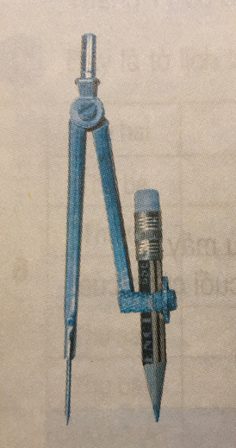
2/ Vẽ hình tròn:
Ta sử dụng dụng cụ vẽ hình tròn: Compa
Đầu xoay: vị trí tay cầm để xoay compa
Chân trụ có đầu nhọn, tạo ra tâm hình tròn
Chân vẽ có đầu chì, tạo ra viền hình tròn

Slide 9
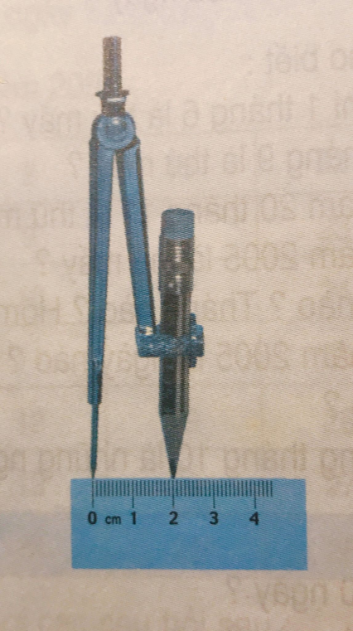

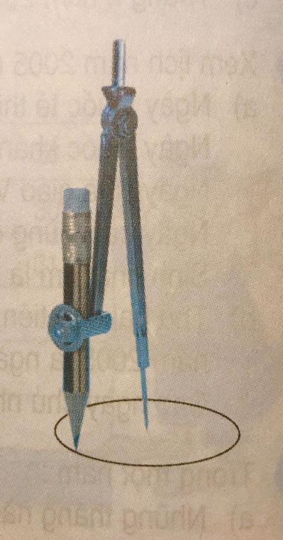
CÁCH VẼ HÌNH TRÒN TÂM O, BÁN KÍNH 2CM
Bước 1: Chấm 1 điểm làm tâm hình tròn, đặt là điểm O
Bước 2: Dùng thước kẻ đo khoảng cách từ chân trụ đến chân vẽ compa là 2cm
Bước 3: Đặt chân trụ compa vào điểm O
Bước 4: Cầm đầu xoay xoay compa 1 vòng để chân vẽ tạo ra một đường tròn
.O
.O
.o

Slide 10

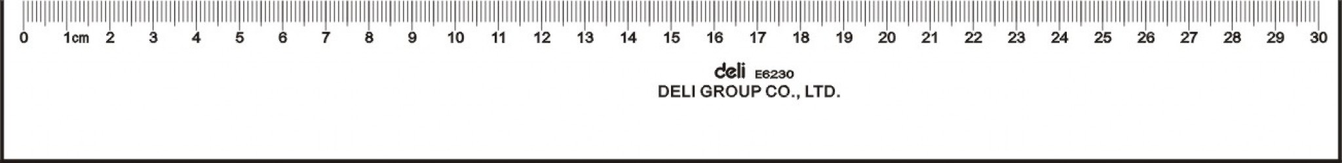
3
2
2cm
1
.
.
.
0
O
2cm
Compa
Dùng com pa vẽ hình tròn bán kính 2cm

Slide 11
Luyện tập:
Bài 1: Nêu tên bán kính, đường kính có trong mỗi hình tròn.
a/
Trên hình vẽ thể hiện mấy bán kính của hình tròn?
P
Bán kính :OM, ON, OP, OQ
.
M
N
O
Trên hình vẽ thể hiện mấy đường kính của hình tròn?
Đường kính : PQ, MN
Q

Slide 12
Bài 1: Nêu tên bán kính, đường kính có trong mỗi hình tròn.
b/
Trên hình vẽ thể hiện mấy bán kính của hình tròn?
C
.
Bán kính :OA, OB.
O
A
B
I
Trên hình vẽ thể hiện mấy đường kính của hình tròn?
Đường kính : AB
D
CD là đường kính hay bán kính của hình tròn này?
CD không phải là đường kính và cũng không phải bán kính của hình tròn này

Slide 13
Bài 1: Nêu tên bán kính, đường kính có trong mỗi hình tròn.
P
C
a)
b)
M
N
A
B
I
O
O
Q
D
Bán kính :OM, ON, OP, OQ
Bán kính :OA, OB
Đường kính : PQ, MN
Đường kính : AB

Slide 14
Bài 2: Em hãy vẽ hình tròn có:
Thực hành vào vở sau tiết học!
a/ Tâm O bán kính 2 cm;
b/ Tâm I bán kính 3 cm.
Muốn vẽ hình tròn ta phải thực hiện những thao tác nào?
Bước 1: Chấm 1 điểm làm tâm hình tròn, đặt là điểm O
Bước 2: Dùng thước kẻ xác định độ dài bán kính (khoảng cách từ chân trụ đến chân vẽ)
Bước 3: Đặt chân trụ compa vào điểm O
Bước 4: Cầm đầu xoay xoay compa 1 vòng để chân vẽ tạo ra một đường tròn

Slide 15
Bài 2: Em hãy vẽ hình tròn có:
a/ Tâm O bán kính 2 cm;
b/ Tâm I bán kính 3 cm.
.
.
3cm
2cm
O
I
0
0
1
3
4
5
0
3
3
4
4
5
1
5
2
1
2
2

Slide 16
Bài 3:
a) Vẽ bán kính OM, đường kính CD trong hình tròn sau:
M
C
C
.
D
.
O
O
M
D

Slide 17



non
Ong
tìm
mật

Slide 18


Câu 1: Độ dài đoạn thẳng OC dài hơn độ dài đoạn thàng CD.
C
O
.
D
M
A. Sai
A. Sai
B. Đúng

Slide 19
Câu 2: Độ dài đoạn thẳng OC ngắn hơn độ dài đoạn thàng OM.
C
O
M
D
A. Đúng
B. Sai
B. Sai

Slide 20
Câu 2: Độ dài đoạn thẳng OC bằng một phần hai độ dài đoạn thàng CD.
C
O
M
D
A. Sai
B. Đúng
B. Đúng

Slide 21

Hoạt động ứng dụng:
Làm bài tập 2.
Xem trước bài mới.
Giúp đỡ bố mẹ việc nhà.
Thực hành tốt các biện pháp phòng chống dịch bệnh.

